Slide 1
Муниципальное учреждение «Муниципальный орган управления образованием» муниципального района «Сунтарский улус (район)» МБОУ «Тойбохойская средняя общеобразовательная школа им. Г.Е.Бессонова»
Исследовательская деятельность как средство формирования социальной активности обучающихся
Выполнили: Павлова Зинаида Григорьевна,
социальный педагог МБОУ «Тойбохойская средняя общеобразовательная школа им. Г.Е.Бессонова», Сунтарского улуса Республики Саха (Якутия)

Slide 2
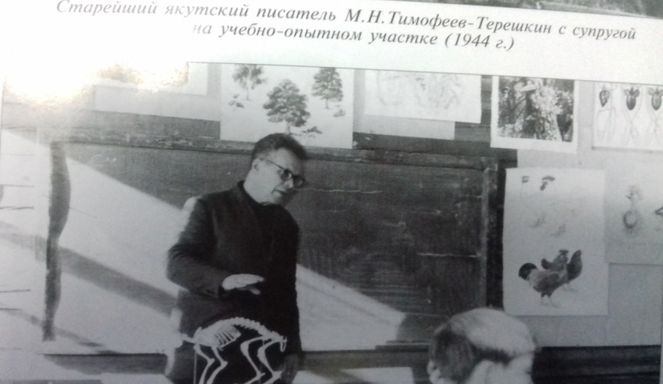
Концепция модернизации российского образования (ФГОС) наряду с обновлением содержания образования уделяет большое внимание к социализации детей в обществе.
Личный пример учителя – энтузиаста Г.Е.Бессонова, способствует созданию социальных условий для воспитания нравственных устоев школьников.
Изучение жизнедеятельности и распространение опыта работы Заслуженного учителя школ РСФСР и ЯАССР Г.Е. Бессонова через приобщение школьников к исследовательской деятельности актуальна.
Цель: данного педагогического опыта заключается в формировании социальной активности обучающихся в распространении идей Г.Е.Бессонова через исследовательскую деятельность.

Slide 3
Современному миру необходимы люди, способные творчески мыслить, находить новые решения – исследователи. Основой модернизации образования на настоящем этапе должна стать поисково-исследовательская деятельность, как основа формирования творческих начал личности учащегося.
Исследовательская деятельность - это деятельность учащихся, связанная с решением творческой, исследовательской задачей.
Основные этапы исследовательской деятельности:
постановка проблемы
изучение теории
подбор методик исследования и практическое овладение ими
сбор собственного материала, его анализ и обобщение
собственные выводы

Slide 4
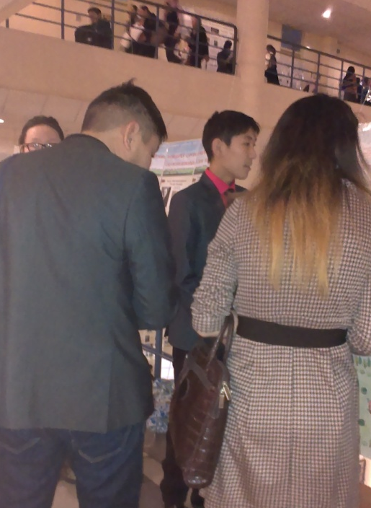
Приобщение обучающихся к исследовательской деятельности способствует повышению их социальной компетентности. Важным условием формирования и развития социальной активности является создание развивающей среды.
Условием создания развивающей среды является внеучебная работа в виде организации исследовательской работы школьников.
Для создания развивающей среды в исследовательской деятельности школьников большое значение имеет метод проектов.
Цель метода проектов - организация самостоятельной познавательной и практической деятельности, формирования широкого спектра УУД, личностных результатов.

Slide 5
Под нашим руководством учащимися разработаны и реализованы социальные проекты, основанные на идеях Г.Е.Бессонова: победители улусных, республиканских, Всероссийских конкурсов «Маршрут здоровья», «Трудовой отряд «Урожай», «Сквер «Память» и т.д.
В итоге работы над проектами написаны доклады, участвовавшие на республиканских НПК «Шаг в будущее» им. Академика В.П. Ларионова:
«Проект «Маршрут здоровья» в формировании здорового образа жизни» (Тимофеева Лия)
«Пропаганда здорового образа жизни: проблемы, опыт, совершенствование» (Седельникова Кыыдаана)
«Самореализация и социализация школьников через пропагандистскую деятельность» (Седельникова Кыыдаана).

Slide 6
В итоге систематической исследовательской работы со школьниками изучена жизнедеятельность и опыт работы Героя Социалистического Труда Г.Е. Бессонова.
Написали доклады
«Тойбохой – колыбель юннатского движения Якутии» (Петров Николай, Темирбаев Данияр)
Создали интерактивную игру-викторину , лэпбук
«Интерактивная игра – викторина «Георгий Бессонов» (Дмитриева Муза, Яковлев Сергей)
Разработали проект
«Сквер «Память» (Васильев Павел, Дмитриева Муза, Корякин Константин)
Лэпбук «Г.Е. Бессонов – Герой Социалистического Труда» (Дмитриева Муза)

Slide 7
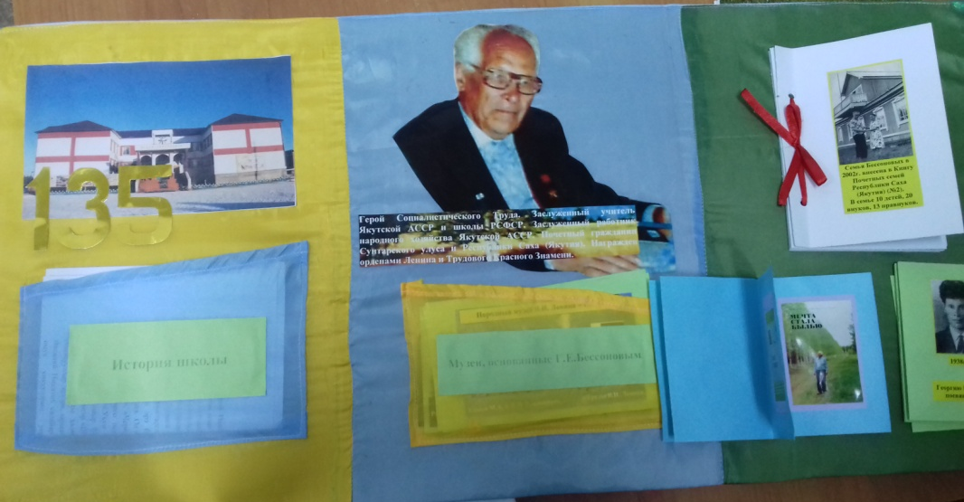
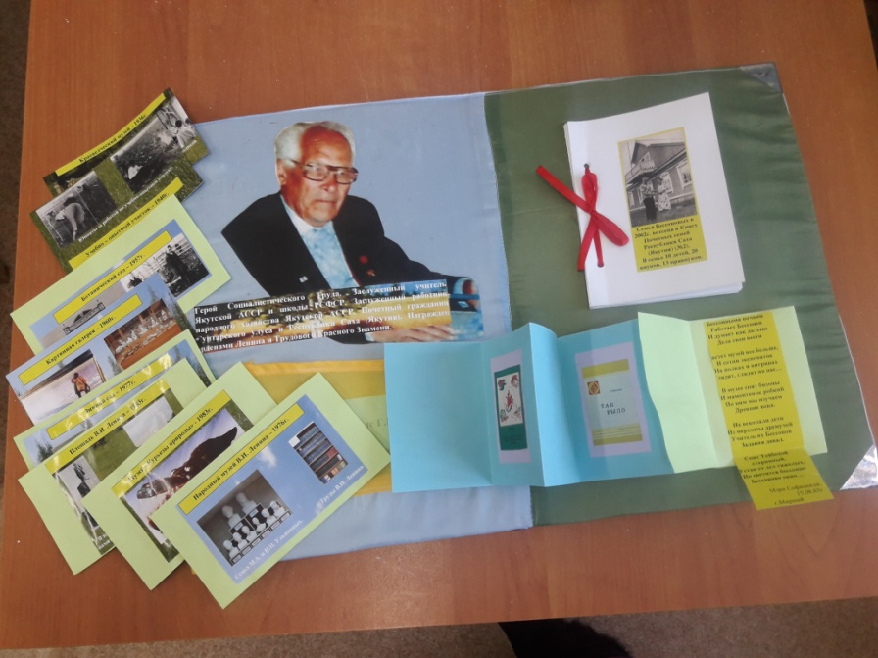
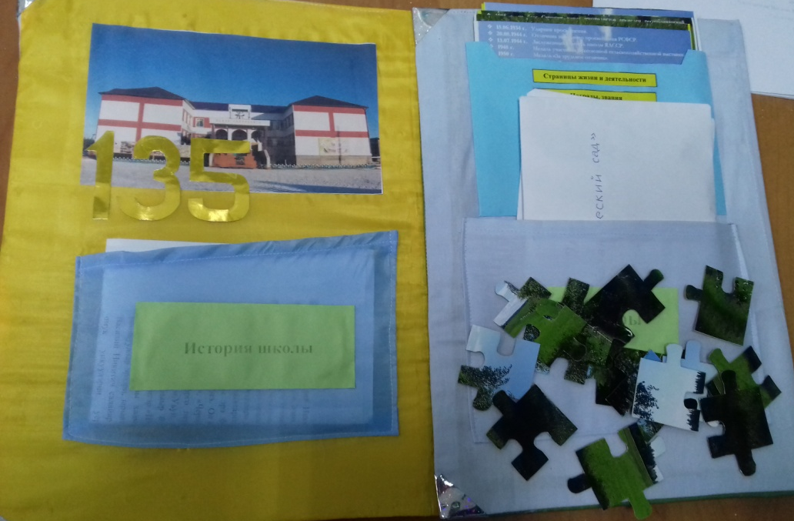
Лэпбук, созданный Дмитриевой Музой, обучающейся 9 класса

Slide 8
Процесс создания лэпбука Работа проходит в несколько этапов:
выбор темы
Тема для папки может быть любой, как и ее сложность
Наша тема: «Г.Е.БЕССОНОВ – ГЕРОЙ СОЦИАЛИСТИЧЕСКОГО ТРУДА»
составление плана
изучение источников информации
осуществляется отбор материала.
создание макета
создание шаблона лэпбука – практическая работа
В соответствии с макетом (зарисовкой) делается шаблон папки в натуральную величину
можно делать вручную или на компьютере
Здесь нет границ для фантазии: формы представления могут быть любые: текст, игры и задания.
чтобы расположить все элементы делается зарисовка на черновике стандартного формата - листе А4, сложенном в виде лэпбука

Slide 9
Создание лэпбука «Г.Е. Бессонов –
Герой Социалистического Труда»
Кармашек обычный
Книжка-раскладушка
Обложка папки
Фигурные кармашки
Альбом -блокнотик
Положили игры лото, пазл, созданные нами.
1.Основа картонная.
2. Обтянута для обеспечения продления срока службы тканью.
3. Скреплена угольниками.
макет лэпбука
Фотографии семьи Бессоновых
Педагогическое наследие Г.Е.Бессонова
Материалы из истории школы и музеев, созданных Г.Е.Бессоновым

Slide 10
Лэпбук по своей структуре
Информативен
Это самодельный интерактивный справочный материал по определенной теме
Можно использовать каждую часть по отдельности (каждая часть отдельная тема)
Доступен каждому
Он может использоваться учителями на уроке
вожатыми, библиотекарями и руководителями кружков во внеурочной деятельности.
Уникален
Формирует
Портативен
удобен при ношении
много материалов в одном месте
Умения и навыки исследовательской деятельности
атмосферу сближения родителей и детей
Развивает
каждый создающий лэпбук воспринимает заданную тему по своему
пользуется только ему известному средствами для достижения цели.
творчество, воображение, мышление, логику, память, внимание
Умение работать в коллективе.

Slide 11
Рост социальной активности школьников можно оценить их стремлением к самостоятельному участию в жизни общества и государства, умением и применять полученные знания и развивать их на практике, Рост социальной активности приводит к возникновению самостоятельных творческих социальных проектов. Так разработан проект «Неделя радости», посвященный детям-инвалидам.
Итак, включение школьников в исследовательскую деятельность способствует повышению их социальной активности, формированию активной жизненной позиции, создает условия для творческого роста.

